Slide 1
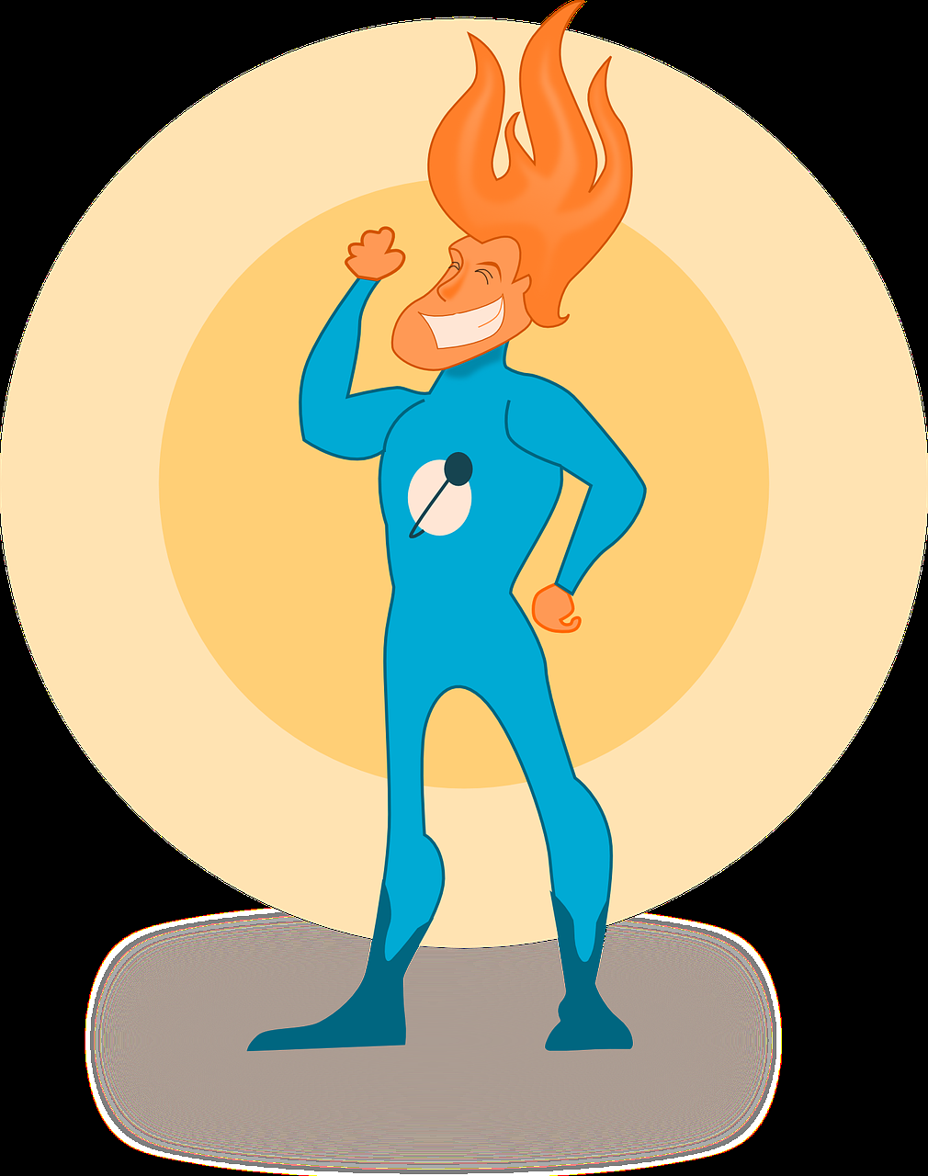
Jesteś wyjątkowy/wyjątkowa!

Slide 2
Co pozwala w życiu odnieść sukces i czuć się spełnionym?
Czy to możliwe, że pierwszym krokiem do tego jest poznanie siebie?

Slide 3
Każdy z nas ma w sobie coś wyjątkowego!
Każdy z nas może mieć zupełnie inne pasje, mocne strony i talenty, a każde są tak samo ważne i wyjątkowe.
„Wszystko, co dzieje się w naszym życiu – sposób w jaki działamy, planujemy, reagujemy, tworzymy relacje z otoczeniem – wynika z tego, w jaki sposób myślimy o sobie!”
Joanna Godecka

Slide 4

Pomyśl więc teraz dobrze o sobie!

Slide 5
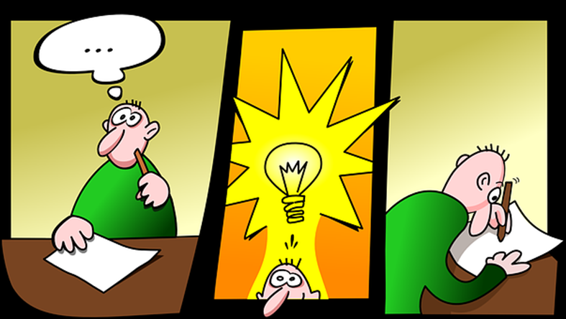
Jeśli masz trudności poproś rodziców albo kolegów o podanie kilku Twoich mocnych stron.
Wypisz na kartce swoje cechy i pozytywne myśli o sobie.

Slide 6
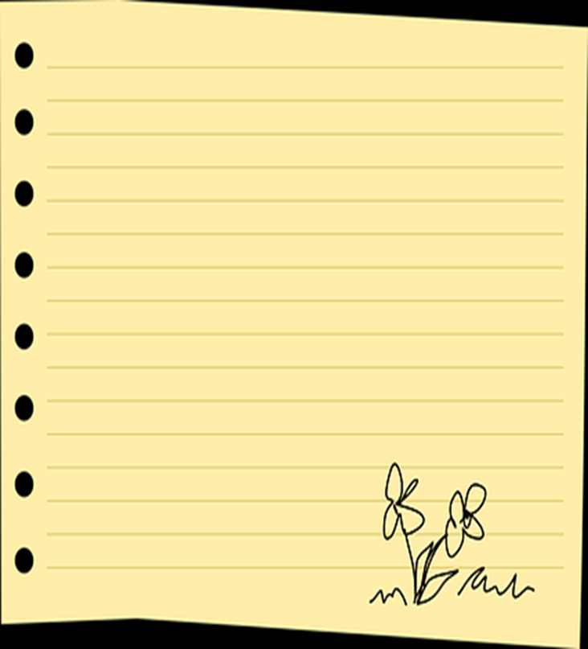
Wypisz ich co najmniej 15 !
Jeżeli dalej masz trudności zrób na początek listę swoich zainteresowań. Potem możesz ją przejrzeć i zastanowić się co jest dla Ciebie ważne. Pomogą Ci w tym poniższe pytania.
Moje mocne strony

Slide 7
✰ Jak spędzasz czas wolny?
✰ Co lubisz robić? Jakie rzeczy robisz chętniej
niż inne?
✰ W czym jesteś dobry?
✰ O czym rozmawiasz najczęściej ze znajomymi?
✰ Jakie programy oglądasz w telewizji?
✰ O czym marzysz?
✰ Jak wyobrażasz sobie swoją przyszłość?
✰ Pomyśl o rzeczach, które lubisz.
✰ Gdzie najlepiej się czujesz?
✰ Co umiesz a czego możesz się łatwo nauczyć?
✰ Jakie lubisz przedmioty w szkole?
✰ Jakie książki czytasz?
✰ Co zabrałbyś na bezludną wyspę?
✰ Wolisz pracować w ciszy, przy komputerze,
z cyframi czy ze słowami, w zespole czy sam?
✰ Czy chodzisz na jakieś dodatkowe zajęcia, albo chciałbyś chodzić?

Slide 8
A teraz odpowiedz sobie na pytania dotyczące umiejętności:
✰ Co umiesz robić najlepiej?
✰ Co Cię najbardziej pasjonuje?
✰ W jakich sytuacjach masz najwięcej energii?
✰ W jakich dziedzinach czujesz się najlepiej?
✰ Wymień wszystkie swoje umiejętności, nie
pomijając nawet tych codziennych np.
sprzątanie, naprawianie, opiekowanie się
roślinami.
✰ W jakim obszarze działania masz największą
wiedzę teoretyczną lub praktyczną np. znam
przepisy kulinarne i umiem gotować, naprawiłem
kiedyś rower itp.
✰ O jakich Twoich zdolnościach mówią koledzy,
koleżanki?
✰ Jakie talenty i zdolności zauważyli u Ciebie
nauczyciele?
✰ Których przedmiotów szkolnych uczysz się
najchętniej?

Slide 9
Pomyśl o chwilach, w których czułeś zadowolenie ze swojego działania, wykazałeś się skutecznością, pomysłowością i inicjatywą
Koniecznie dodaj też cechy swojego charakteru np. okazuję szacunek osobom starszym, chętnie pomagam innym, jestem miły dla innych

Slide 10


Możesz skorzystać z podpowiedzi
punktualny
Zawsze mam dużo energii
wesoły
ostrożny
ciekawy
odpowiedzialny
wrażliwy
cierpliwy
rodzinny
współpracujący
rozmowny
sprytny

Slide 11
I jeszcze kilka
prawdomówny
opiekuńczy
pogodny
uczuciowy
aktywny
przyjacielski
sumienny
wysportowany
uprzejmy
tolerancyjny
przebaczający
szybki

Slide 12

Dlaczego warto znać swoje mocne strony?
Osoby, które są świadome swoich mocnych stron, mają zaufanie do siebie i swoich umiejętności. Wiedzą, że są wystarczająco dobre aby podejmować różne działania (albo próbować, może się uda – taki optymizm jest bardzo ważny). A działania prowadzą do sukcesów (choćby tych najmniejszych ☺) a sukcesy do większej pewności siebie. To dodaje energii i napędza do działania. Czasem zdarza się też porażka, ale zawsze można spróbować jeszcze raz, ustalić nowy plan działania i go realizować!

Slide 13
A teraz mamy dla Ciebie nietypowe zadanie!
Utwórz chmurę wyrazową ze swoich zalet, talentów i umiejętności.
Jak to zrobić? To naprawdę łatwe.
Skorzystaj z darmowego programu WordArt. Nie musisz zakładać konta. wordart.com

Slide 14
Szczegółowa instrukcja w kilku punktach
Klikasz Create now (otworzy Ci się po lewej stronie tabelka)
W okienku Word wpisujesz słowo np. uczciwy i klikasz Enter, słowo i Enter i tak kilka razy-zależy ile chcesz wpisać słów
Niżej w SHAPES wybierasz kształt chmury wyrazowej
FONTS – wybierasz czcionkę
LAYOUT – układ słów
STYLE- kolor, jego intensywność i tło
Na koniec klikasz w czerwony Visualize
GOTOWE ! ! !
8. U góry na pasku, gdzie pisze Word Art możesz wpisać nazwę swojego obrazka.
9. Teraz klikamy na DOWNLOAD i mogę zapisać (Standard PNG)

Slide 15
Prześlijcie nam Wasze chmury wyrazowe a my docenimy waszą pracę i zaangażowanie.
Chmury umieścimy też na stronie internetowej żebyście mogli zobaczyć jakie wyszły Waszym kolegom i koleżankom. Ale bez obaw, nie będziemy ich podpisywać Waszym imieniem i nazwiskiem.
Jesteśmy ciekawe jakie macie zalety?
Czekamy z niecierpliwością na Wasze prace!!!
Marzena Góreczna, Agnieszka Góreczna

